Slide 1
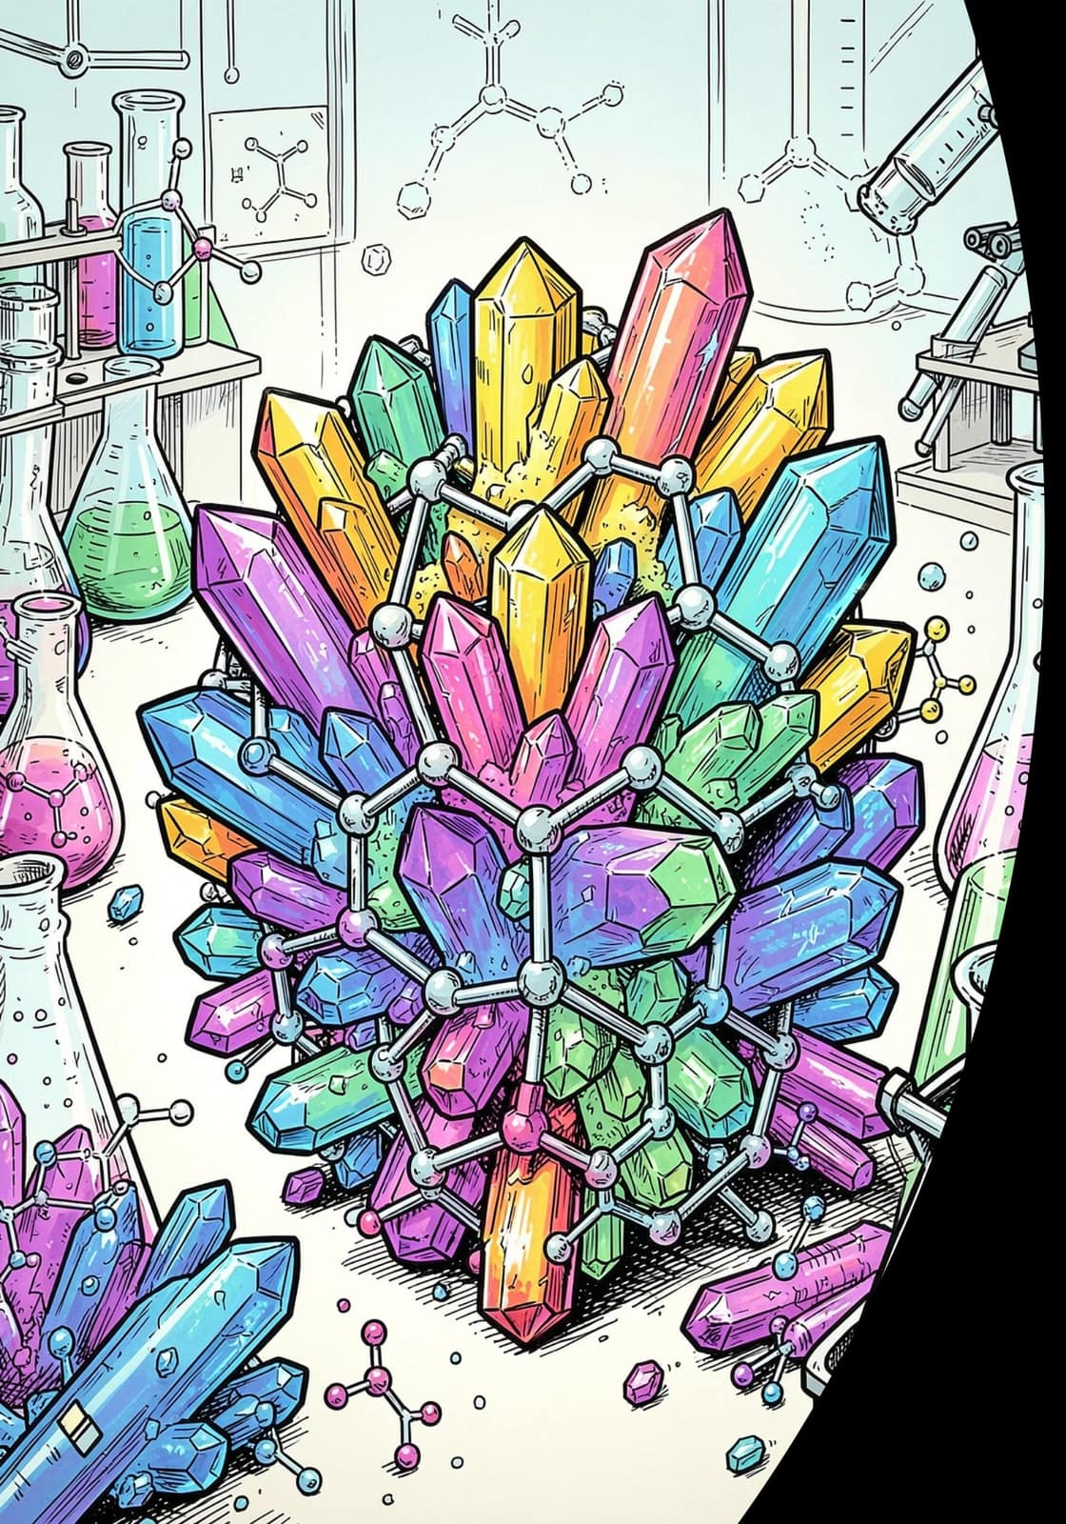
আয়নিক বন্ধন
একাদশ শ্রেণি রসায়ন ·
শ্রেণি ১১
রাসায়নিক বন্ধন
রাম দাস পাল
সহকারী অধ্যাপক ( রসায়ন )
ধোবাউড়া মহিলা ডিগ্রি কলেজ
ধোবাউড়া , ময়মনসিংহ।

Slide 2
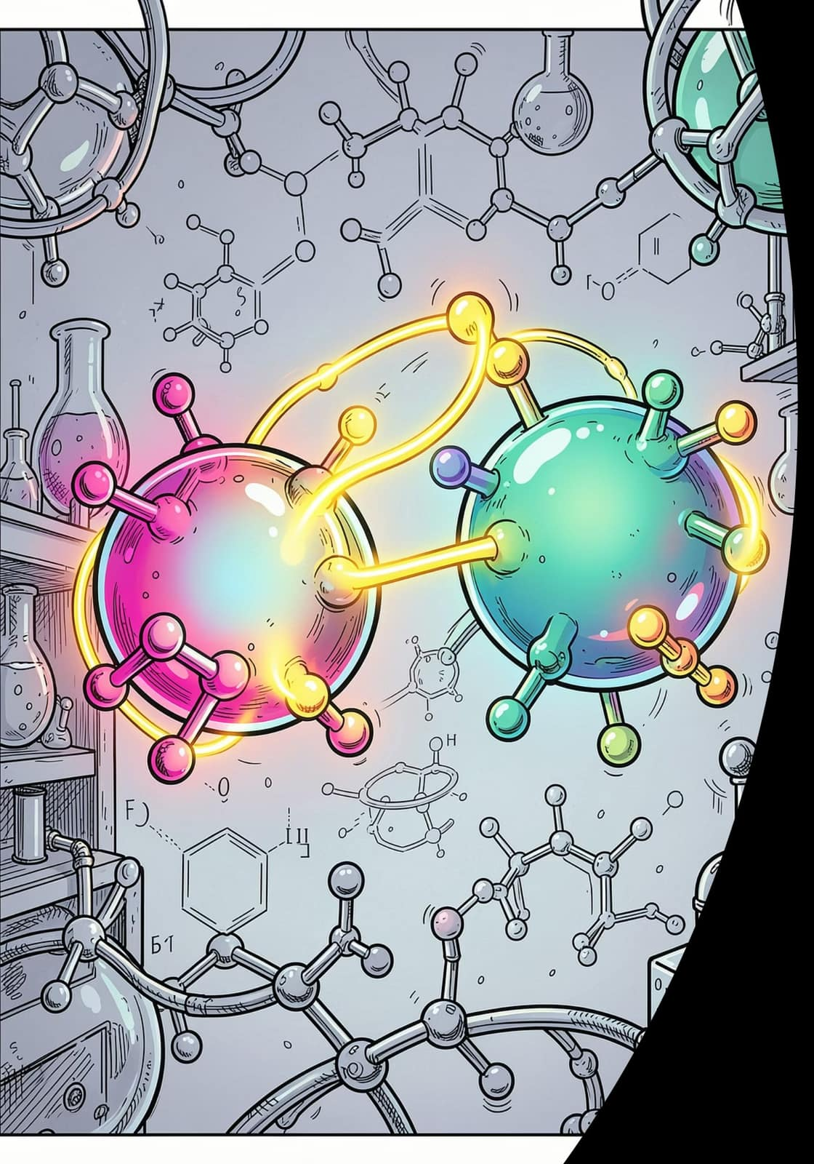
রাসায়নিক বন্ধন আসলে কী?
যখন দুটি বা ততোধিক পরমাণু আকর্ষণ বলের মাধ্যমে একে অপরের সাথে যুক্ত হয় — তাকেই রাসায়নিক বন্ধন বলে।
কেন বাঁধে?
শক্তি কমানো ও স্থিতিশীলতা অর্জনের জন্য পরমাণু বন্ধন গঠন করে
বন্ধনের ধরন
আয়নিক, সমযোজী ও ধাতব — প্রতিটির গঠন প্রক্রিয়া আলাদা

Slide 3
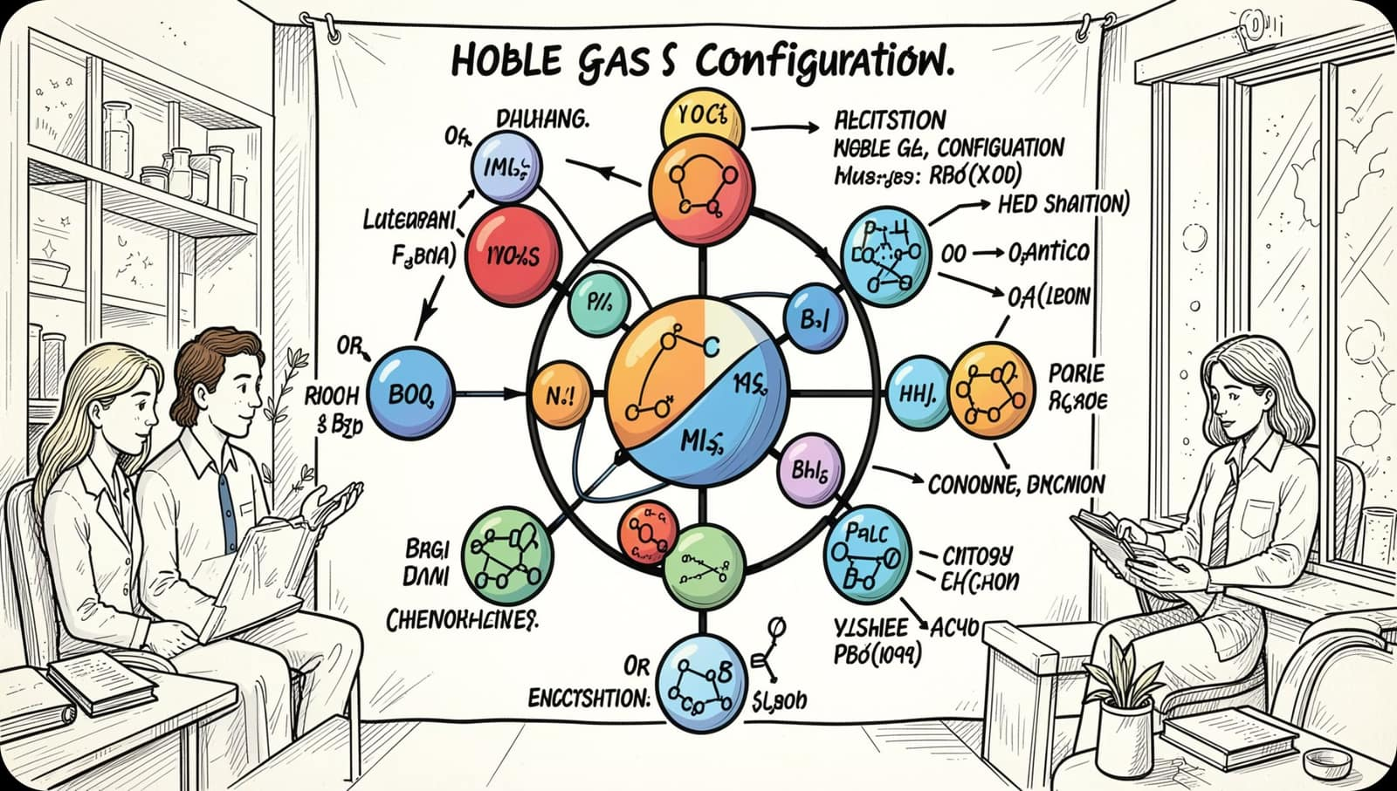
পরমাণুর "পরিকল্পনা": অক্টেট ও ডুপ্লেট নিয়ম
প্রতিটি পরমাণুর লক্ষ্য: নিষ্ক্রিয় গ্যাসের মতো স্থিতিশীল ইলেকট্রন বিন্যাস অর্জন করা।
ডুপ্লেট নিয়ম (২)
হিলিয়ামের মতো প্রথম শক্তিস্তরে ২টি ইলেকট্রন — H, Li, Be এর ক্ষেত্রে প্রযোজ্য
অক্টেট নিয়ম (৮)
নিয়ন/আর্গনের মতো সর্বশেষ শক্তিস্তরে ৮টি ইলেকট্রন — অধিকাংশ মৌলের লক্ষ্য

Slide 4
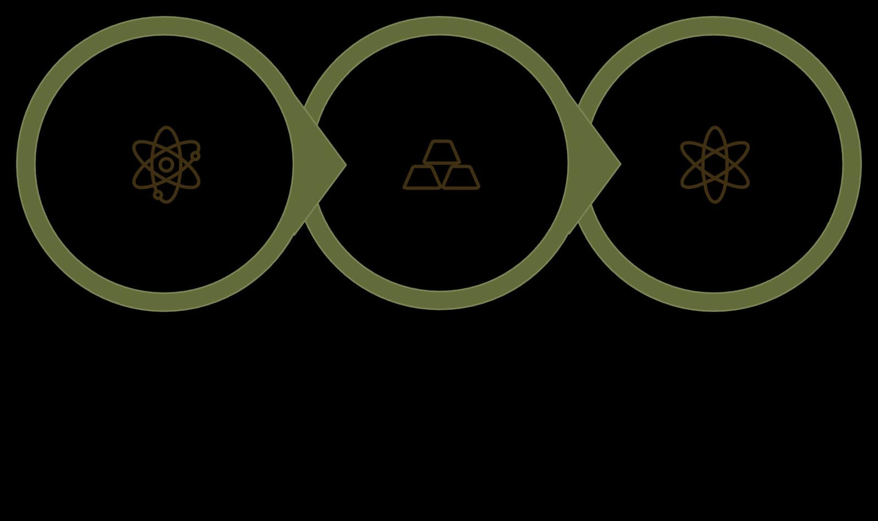
ইলেকট্রন আদান-প্রদান: কেন ঘটে?
ভ্যালেন্স ইলেকট্রন
ধাতু ইলেকট্রন হারায়
অধাতু ইলেকট্রন গ্রহণ
যোজনী ইলেকট্রনগুলো বন্ধনে অংশ নেয়। প্রতিটি পরমাণু চায় তার নিকটবর্তী নিষ্ক্রিয় মৌলের ইলেকট্রন বিন্যাস পেতে — এটাই ইলেকট্রন আদান-প্রদানের মূল চালিকাশক্তি।

Slide 5

আয়নিক বন্ধনের মূল প্লট টুইস্ট
ধাতু → ইলেকট্রন ছাড়ে
অধাতু → ইলেকট্রন নেয়
ধাতু পরমাণু সহজেই তার যোজনী ইলেকট্রন ত্যাগ করে ধনাত্মক আয়ন (ক্যাটায়ন) এ পরিণত হয়।
অধাতু পরমাণু ইলেকট্রন গ্রহণ করে ঋণাত্মক আয়ন (অ্যানায়ন) এ পরিণত হয়।
উদাহরণ: Na → Na⁺ + e⁻
উদাহরণ: Cl + e⁻ → Cl⁻

Slide 6
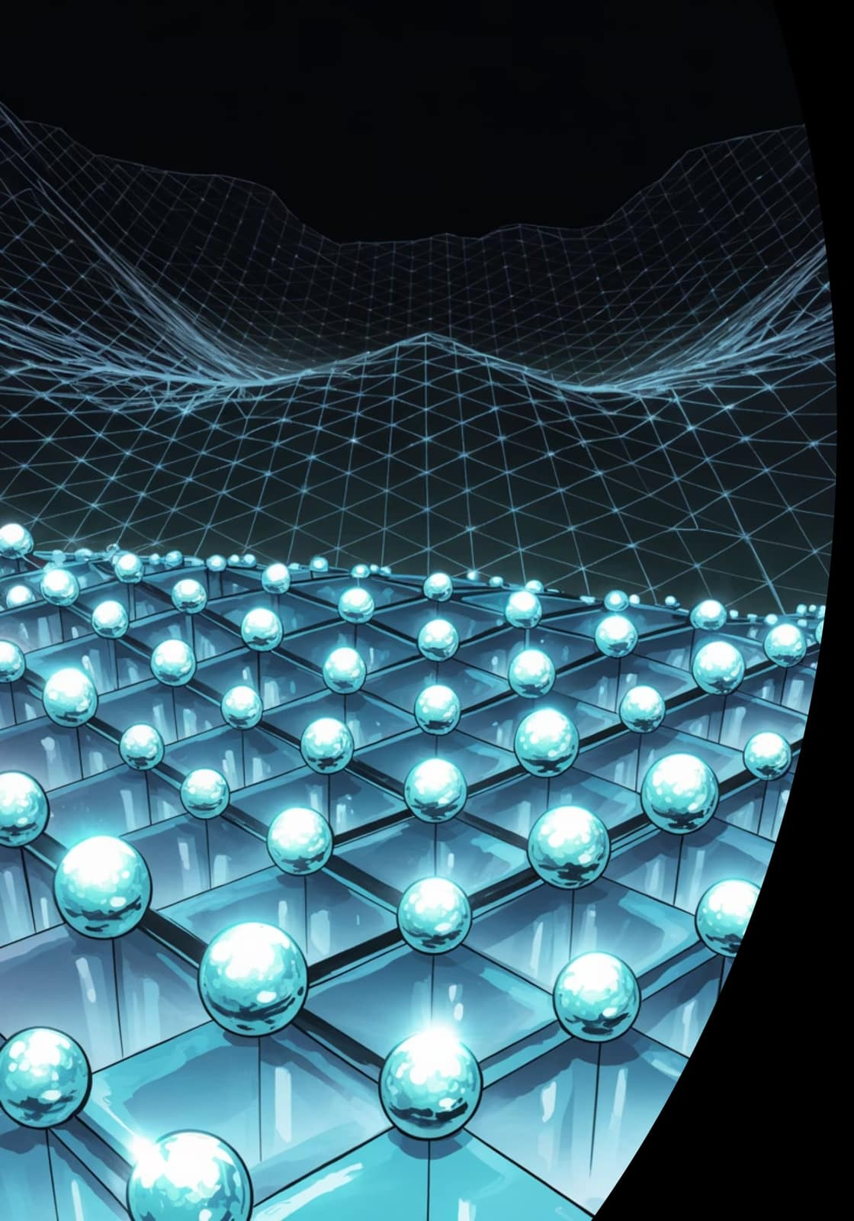

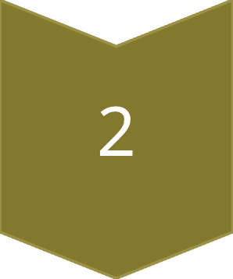
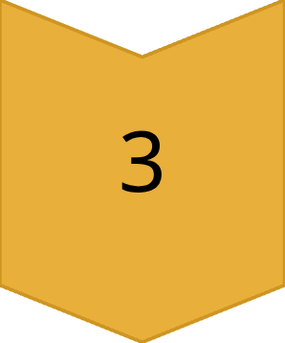
NaCl গল্প: ইলেকট্রন কার কাছে যায়?
Na পরমাণু
ইলেকট্রন বিন্যাস: 2,8,1 — ১টি ইলেকট্রন ত্যাগ করে
Na⁺ ক্যাটায়ন
ইলেকট্রন বিন্যাস: 2,8 — নিয়নের মতো স্থিতিশীল
Cl⁻ অ্যানায়ন
Cl ইলেকট্রন গ্রহণ করে 2,8,8 — আর্গনের মতো স্থিতিশীল

Slide 7
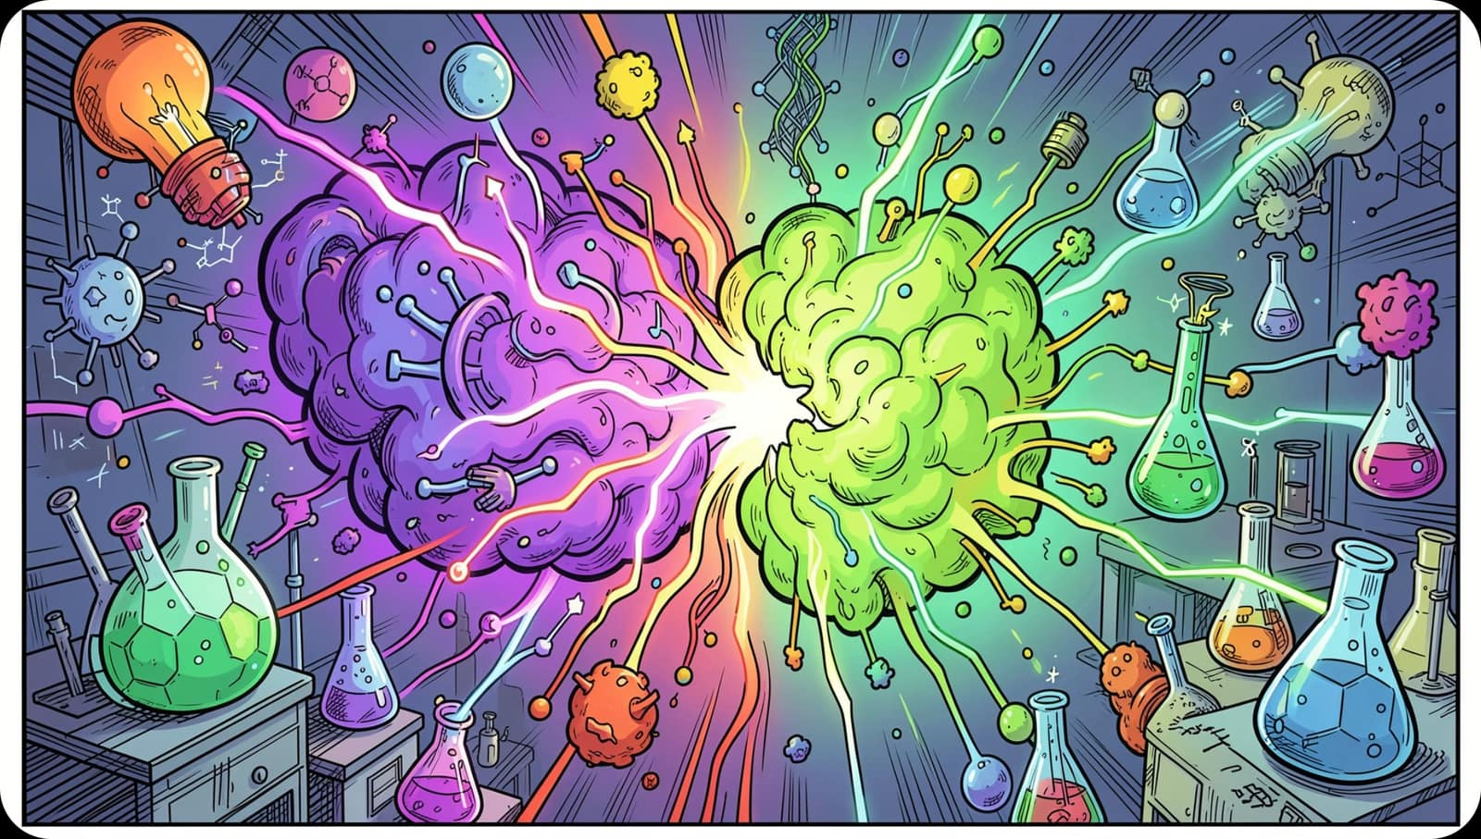
ম্যাচ-মেকিং: কুলম্ব আকর্ষণই আয়নিক বন্ধন
Na⁺ ও Cl⁻ এর মধ্যকার স্থির বৈদ্যুতিক আকর্ষণ — এই বলই হলো আয়নিক বা তড়িৎযোজী বন্ধন।
কুলম্বের সূত্র
আকর্ষণ বল ∝ (আধানের গুণফল) ÷ (দূরত্ব)²
ফলাফল
বিপরীত আধান = প্রবল আকর্ষণ = দৃঢ় স্ফটিক জালক

Slide 8

কারা সাধারণত আয়নিক বন্ধন করে?
ধাতু (গ্রুপ ১–২)
অধাতু (গ্রুপ ১৬–১৭)
ব্যতিক্রম
Na, K, Mg, Ca — সহজে ইলেকট্রন ত্যাগ করে ক্যাটায়ন গঠন করে
Cl, Br, O, S — ইলেকট্রন গ্রহণে দক্ষ, অ্যানায়ন গঠন করে
AlCl₃ এর মতো যৌগে আয়নিক-সমযোজী মিশ্র চরিত্র দেখা যায়
স্বর্ণসূত্র: গ্রুপ ১-২ এর ধাতু + গ্রুপ ১৬-১৭ এর অধাতু → সাধারণত আয়নিক বন্ধন

Slide 9
আয়নিক যৌগের চারটি বড় "ফলাফল"
উচ্চ গলনাঙ্ক ও স্ফুটনাঙ্ক
তড়িৎ পরিবাহিতা
দৃঢ় জালক গঠনের কারণে গলতে ও বাষ্পীভূত হতে প্রচুর শক্তি লাগে
শুষ্ক অবস্থায় কম, কিন্তু গলিত বা জলীয় দ্রবণে আয়ন চলাচল করে
পোলার দ্রাবকে দ্রাব্যতা
বর্ণালি ও রঙ
জলের মতো পোলার দ্রাবকে সহজে দ্রবীভূত হয়
আয়নের প্রকৃতির উপর নির্ভর করে যৌগের রঙ ও বর্ণালি পরিবর্তিত হয়

Slide 10

র‍্যাপ-আপ + প্রশ্নোত্তর + হোমওয়ার্ক
🎯 কুইজ প্রশ্ন
📚 হোমওয়ার্ক
1
ক্যাটায়ন ও অ্যানায়ন কীভাবে তৈরি হয়?
NaCl ও MgCl₂ এর জন্য:
আয়নগুলোর নাম ও চিহ্ন লেখো
"ইলেকট্রন কার কাছে যায়" — তার যুক্তি
কমপক্ষে ৫ লাইনে ব্যাখ্যা লিখে আসো
2
"আয়নিক বন্ধন" বলতে ঠিক কোন বলকে বোঝায়?
পরবর্তী ক্লাসে আলোচনা হবে!

Slide 11
ধন্যবাদ

